Slide 1
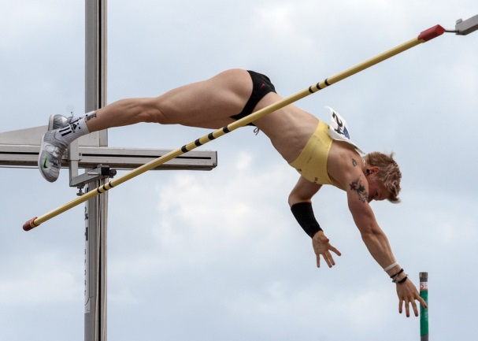
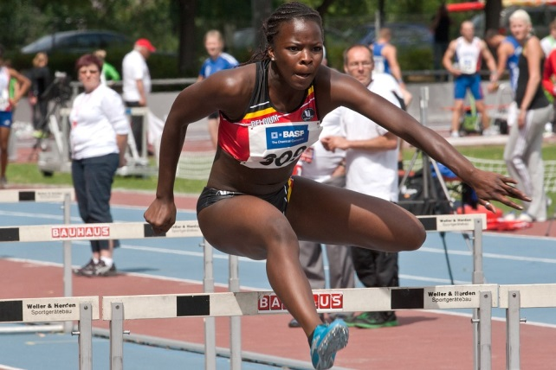
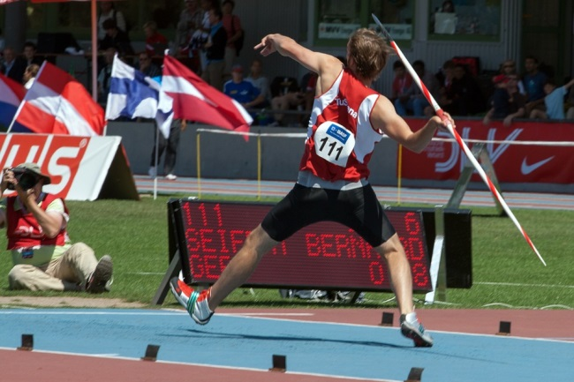
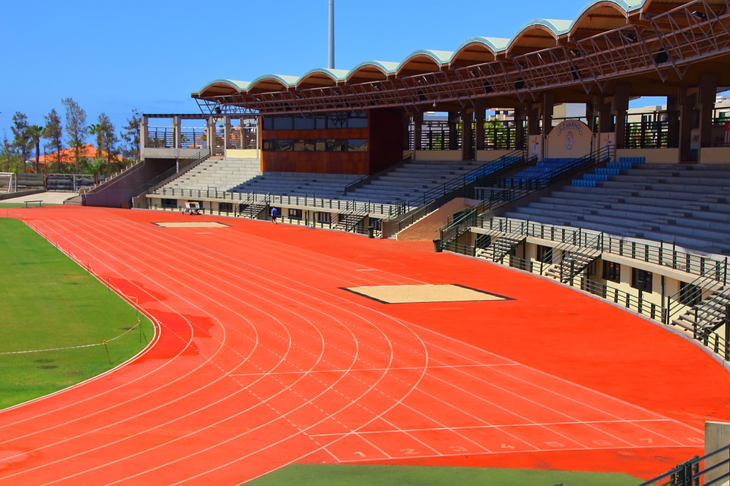
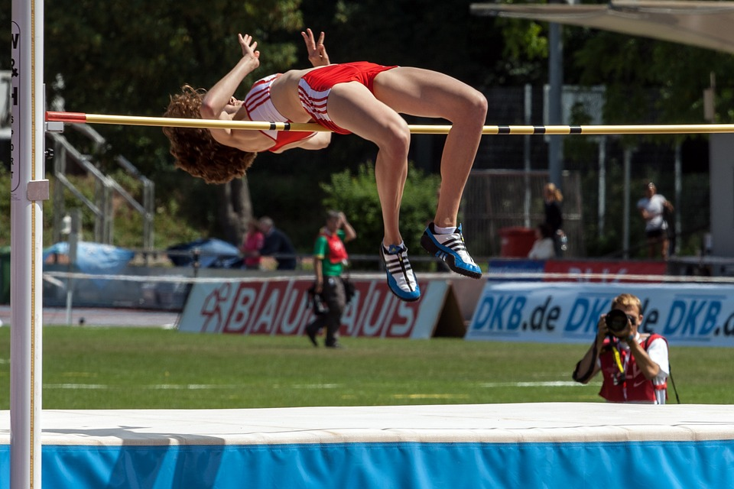
Teória a Didaktika Atletiky

Slide 2
OBSAH PREDNÁŠOK
Atletika v UO na školách
História atletiky
Biomechanické základy pohybovej činnosti v A.
Metodika osvojovania základných lokomócií
Pravidlá rozhodovania atletických súťaží
Literatúra: Šimonek, J.: Teória a didaktika atletiky
www.muni.cz
Pravidlá atletiky: https://www.atletika.sk/wp-content/uploads/2018/03/pravidla_atletickych_sutazi_2018-19.pdf

Slide 3
FORMY ATLETIKY
Základná (školy)
Rekreačná
Kondičná
Rehabilitačná

Slide 4
ATLETIKA V UO NA ŠKOLÁCH
R o č n í k | 5. |  | 6. |  | 7.- 9.
 | CH | D | CH | D | CH | D
Poznatky z telesnej kultúry | Priebežne
Všeobecná gymnastika
Základná gymnastika
Kondičná gymnastika
Rytmická gymnastika
Relaxačné a kompenzačné cvičenia
Atletika | 14 | 12 | 15 | 13 | 15 | 13
Základy gymnastických športov
Športová gymnastika | 14 | 14 | 14 | 13 | 14 | 13
Moderná gymnastika |  | 6 |  | 5 |  | 5
Športové hry | 14 | 10 | 15 | 13 | 15 | 13
Plávanie² (20 hodín – kurz)
Sezónne činnosti (zimné alebo letné)
Zjazdové, bežecké lyžovanie²
Testovanie | 4 | 4 | 2 | 2 | 2 | 2
S P O L U | 46 | 46 | 46 | 46 | 46 | 46
Cvičenia v prírode1 | 8 | 8 | 8 | 8 | 10 | 10
Výberový tematický celok | 20 | 20 | 20 | 20 | 20 | 20

Slide 5
ATLETIKA V UO NA ŠKOLÁCH
KOMPETENCIA:
Žiak vie demonštrovať základy techniky behu, skoku a hodu, vie využívať atletické disciplíny a prostriedky atletiky na zvýšenie svojej telesnej kondície, ovláda základy terminológie, uplatňuje zásady hygieny a úrazovej zábrany, pozná základné pravidlá súťaženia a koná v duchu fair-play.
Skrátená alternatíva:
Žiak vie využívať základné atletické lokomócie pri udržiavaní a zvyšovaní svojej telesnej zdatnosti a uplatňuje získané vedomosti, zručnosti a návyky v každodennom živote.

Slide 6
ATLETIKA V UO NA ŠKOLÁCH
ČIASTKOVÉ KOMPETENCIE – požiadavky na vedomosti, zručnosti a schopnosti žiaka:
vie sa orientovať v základných atletických disciplínach, charakterizovať ich a prakticky demonštrovať,
uvedomuje si význam a vplyv základných prostriedkov kondičnej prípravy na zdravý rozvoj organizmu a využíva ich vo svojej spontánnej pohybovej aktivite,
pozná základné pravidlá atletických disciplín a pod dohľadom pedagóga je schopný pomáhať pri organizácii a rozhodovaní atletických súťaží,
pozná význam rozcvičenia a vie sa aktívne zapojiť do jeho vedenia,
pozná a v živote uplatňuje zásady fair-play ako súťažiaci, rozhodca, organizátor, divák.

Slide 7
ATLETIKA V UO NA ŠKOLÁCH
Vedomosti:
základná terminológia a systematika atletických disciplín,
technika atletických disciplín,
základné pravidlá súťaženia a rozhodovania atletických súťaží,
organizácia súťaží (časomerač, rozhodca, zapisovateľ),
zásady fair-play, anti-doping,
bezpečnosť a úrazová zábrana,
zásady hygieny a vplyv atletiky na zdravý vývin mládeže.

Slide 8
ATLETIKA V UO NA ŠKOLÁCH
Zručnosti a schopnosti:
základy racionálnej techniky pohybových činností (atletická abeceda, nízky a polovysoký štart, švihový a šliapavý beh, šprint, vytrvalostný beh, štafetový a prekážkový beh, skok do diaľky skrčmo a kročmo, skok do výšky, hod loptičkou a granátom, vrh guľou),
rozvoj kondičných a koordinačných schopností,
základné (pomocné) funkcie rozhodcu a organizátora atletických súťaží,
využitie základných atletických lokomócií pri rozvoji telesnej zdatnosti a pohybovej výkonnosti.

Slide 9
ATLETIKA V UO NA ŠKOLÁCH
Postoje:
trvalý pozitívny vzťah k atletickým činnostiam ako predpokladu pre ich celoživotné uplatňovanie v individuálnej pohybovej aktivite a udržiavaní zdravia,
pozitívny postoj k súťaženiu,
pozitívny vzťah k súperom,
dodržiavanie prijatých zásad v rámci skupiny,
vedieť súperiť, kooperovať a tolerovať súperov,
prejavovať snahu o seba zdokonaľovanie, húževnatosť, vytrvalosť, cieľavedomosť.

Slide 10
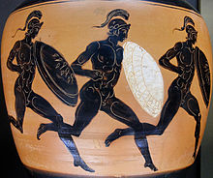
HISTÓRIA ATLETIKY

Slide 11
HISTÓRIA ATLETIKY
Beh na 1 stadion (192,27m) a 2 stadiá (diaulos)
bloky boli žulové a drevené obdĺžniky s ryhami
LOH 1896: beh na 100 a 400m + 110 prek.

Slide 12
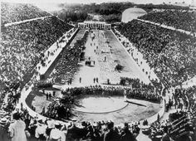
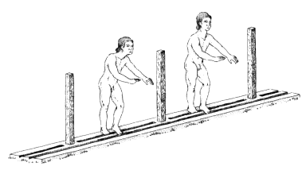
HISTÓRIA ATLETIKY
Beh na stredné a dlhé vzd. (800, 1500, 5km,10km+ maratón: Paavo Nurmi a Emil Zátopek - zakladateľ intervalovej metódy: 100x400m s 200/100m medzi
klusom, LOH 1952:
3 zlaté m.)

Slide 13
HISTÓRIA ATLETIKY
SKOK DO VÝŠKY:
Sweeney 1957 technika strihom/nožničky (197 cm) https://www.youtube.com/watch?v=Od8UjEqPEms
Horine 1912 prevalením bočne
horajnom (200cm)
Western roll https://www.youtube.com/watch?v=RUfCCo_x1oI

Slide 14
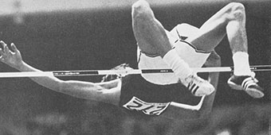
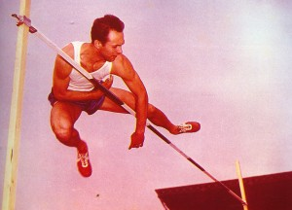
HISTÓRIA ATLETIKY
Stewart (zač. 20 st.) prevalením obkročmo – WR: (Jaščenko 235 cm)
Fosbury (LOH 1968) chrbtová technika flop
(245 cm Sotomayor: 1993;
209 cm Kostadinová: 1987)

Slide 15
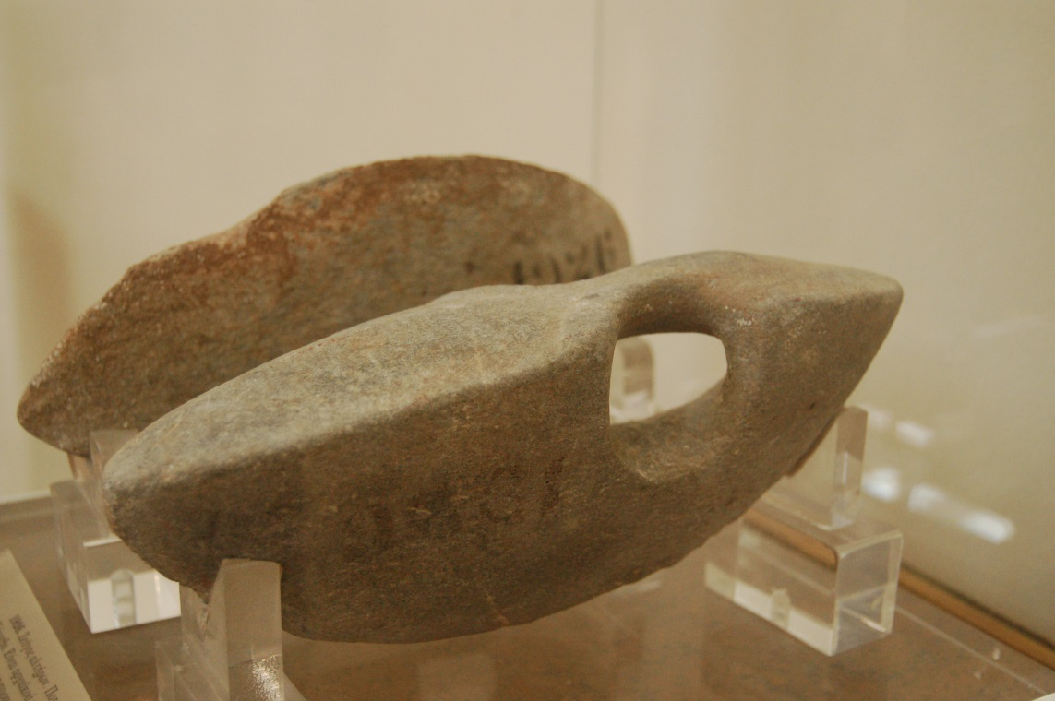
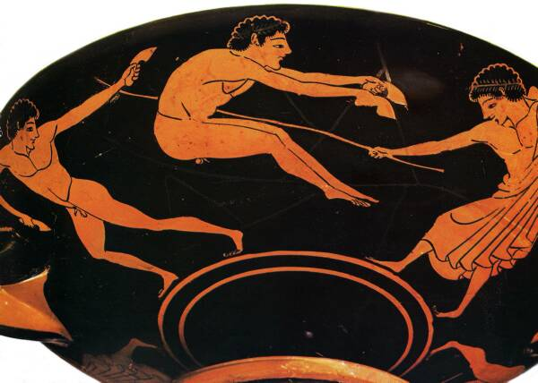
HISTÓRIA ATLETIKY
SKOK DO DIAĽKY:
Haltery (1,5-4,5 kg kamenné/drevené činky)
Technika strihom (2,5-3,5 kroku)
Technika kročná
Technika závesom

Slide 16
https://www.stream.cz/sportovni-okamziky/659233-nejslavnejsi-skok-do-dalky-1968
BOB BEAMON 890 cm
https://sk.wikipedia.org/wiki/Skok_do_dia%C4%BEky (1,5 strih)

Slide 17
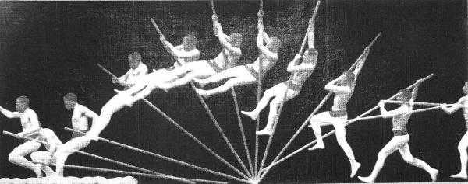
HISTÓRIA ATLETIKY
SKOK O ŽRDI: https://www.youtube.com/watch?v=eFplPnZBY5o
https://www.youtube.com/watch?v=i5yqERsH4uA
preskok cez potok alebo do výšky
bambusové tyče – technika „striešky“ r. 1912
vývoj laminátových žrdí po r. 1961

Slide 18
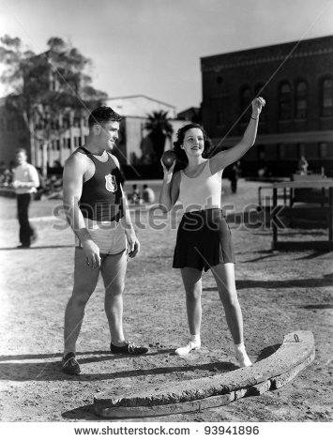
HISTÓRIA ATLETIKY
VRH GUĽOU:
Hod kamennou kockou v Škótsku
Vrh delovou guľou
Vrhačský sektor štvorec neskôr kruh
Súčet vrhu pravou a ľavou pažou
Chrbtová technika, poskokom/sunom
Baryšnikov rotačná technika
https://www.youtube.com/watch?v=k_oQavPCM_o

Slide 19
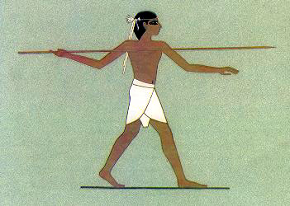
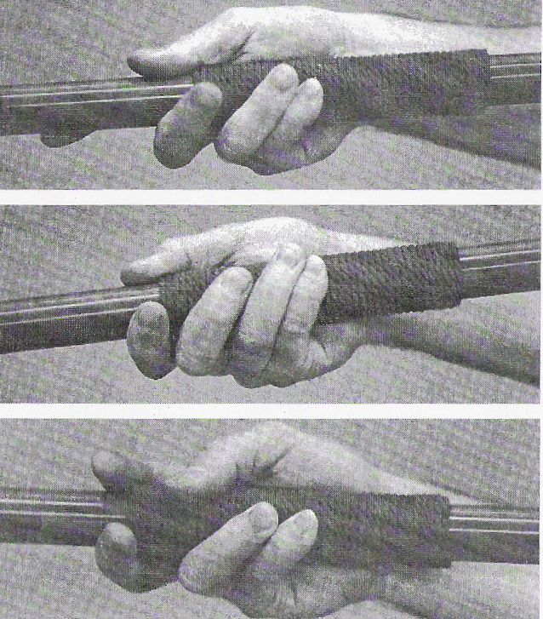
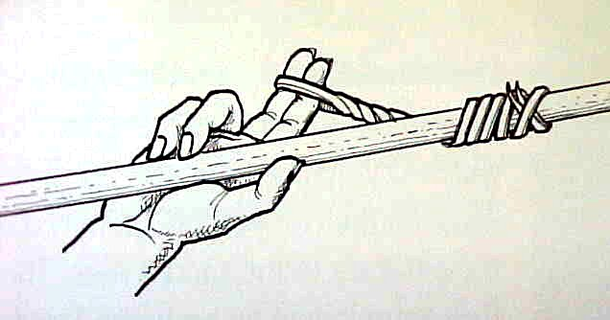
HISTÓRIA ATLETIKY
HOD OŠTEPOM:
Jedna z najstarších disciplín (zbraň) hod na cieľ
Súčasť pentathlonu
a) fínske
b) v dlani
c) vidličkové
Technika hodu z „remienkov“
Uwe Hohn 104,80 m (starý typ oštepu - 1984)
Jan Železný 98,48 m (nový typ oštepu) https://www.youtube.com/watch?v=qVO89xE8o1I

Slide 20
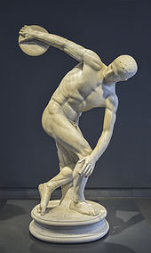
HISTÓRIA ATLETIKY
HOD DISKOM:
Súčasťou pentathlonu v staroveku
Socha gréckeho sochára Myrona „Diskobolos“
Hod zo štvorca z miesta
LOH: F. Janda-Suk technika otočkou 1902
WR: Jürgen Schult 74,08 (1986)
Gabriele Reinsch 76,80 (1988)
https://www.youtube.com/watch?v=6qfwfmyVymg

Slide 21
DOPING NA OH
Olympiádu 1972 považujú znalci novodobých dopingových trestov za nástup do aktívneho boja s ignorantmi pravidiel. Až dovtedy mnohí atléti (aj československí) roky hltali anaboliká doslova hrsťami – čím viac, tým lepšie.

Slide 22
VPLYV DOPINGU NA VÝKONY ATLÉTOV
Atletická disciplína | Svetový rekord v r. 2018 | Výkon na OH 2016
Vrh guľou – Ž | Lisovská 22,63 (1987) | Michelle Carterová 20,63
Vrh guľou – M | Barnes 23,12 (1990) | Tomasz Majewski 21,89
Hod diskom - M | Schult 74,08 (1986) | Christoph Harting 68,37
Hod oštepom – M | Železný 98,48 (1996) | Keshorn Walcott 84,58
Skok do diaľky – M | Powell 895 s vetrom (1991) | Jeff Henderson 838
Trojskok – M | Edwards 18,29 (1995) | Christian Taylor 17,86
Hod kladivom - M | Sedych 86,74 (1986) | Dilšod Nazarov (Tadž.) 78,68

Slide 23
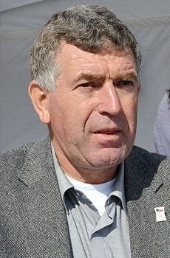
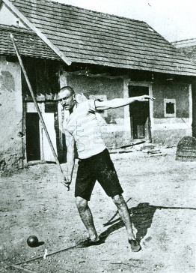
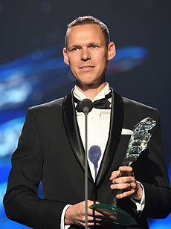
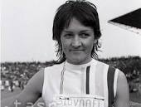
SLOVENSKÍ MEDAILISTI NA OH
ALOJZ SOKOL – šprint – bronz – 1896
MÓR KOCZÁN – hod oštepom – bronz - 1912
EVA ŠURANOVÁ-KUCMANOVÁ – diaľka – bronz - 1972
IMRICH BUGÁR – disk – striebro – 1980
JOZEF PRIBILINEC – chôdza 50 km – zlato – 1988
MATEJ TÓTH – chôdza 50 km – zlato - 2016

Slide 24
TEORETICKÉ ZÁKLADY ŠTRUKTÚRY PČ
Faktory štruktúry ŠV: racionálna technika
pôsobenie vonkajších a vnútorných síl (aktívnych alebo pasívnych);
Vonkajšie aktívne sily: zemská príťažlivosť (g=9,81m.s⁻¹), príťažlivá sila náčinia, zotrvačnosť vlastného tela, odstredivá sila náčinia a častí tela atléta.
Vonkajšie pasívne sily: reakcia opory a trenie (povrch ihriska a dráhy, klince na tretrách...).

Slide 25
PÔSOBENIE SÍL V ATLETIKE
Vnútorné aktívne sily: sťah kostrového svalstva – ak pôsobí v zmysle akcie = akčná sila, ak proti zmyslu akcie = reakčná sila).
Vnútorné pasívne sily: brzdia pohyb, nikdy ho však nevyvolávajú: neohybnosť kĺbov, skrátené svaly, malá elasticita šliach...

Slide 26
BIOMECHANIKA POHYBU ATLÉTA
Cyklické disciplíny (chôdza, hladké a prekážkové behy),
Cyklicko-acyklické disciplíny (skoky, hody, vrh sunom)
Rotačné disciplíny (hod diskom, kladivom a rotačná technika (Baryšnikov) vo vrhu guľou).

Slide 27
CYKLICKÉ DISCIPLÍNY
Posun ťažiska tela po priamke (najmä v prekážkovom behu).
Chôdza – dvojoporová fáza.
Beh – strieda sa oporová a bezoporová fáza.
Prekážky - nábeh na prekážku, prebeh cez pr. – zníženie ťažiska nad prekážkou, aktívny došľap za prekážkou.
Časové trvanie oporovej fázy je medzi 0,11-0,16 s., uhol vzletu ťažiska = 16-25^{O.}

Slide 28
PRIAMOČIARY ROZBEH PRED UF
Uzlová fáza – kľúčová fáza pohybu – je vždy dvojoporová. Je ohraničená – akčným uhlom.
Vo vrhoch/skokoch vzniká zotrvačná sila, kt. veľkosť závisí od dĺžky a rýchlosti rozbehu a ich využitia v uzlovej fáze odrazu, vrhu alebo hodu.
UF má 3 časti: a) pasívnu – ustupujúca sily svalov,
b) zotrvačnú – posun ťažiska do akceleračnej f.,
c) akceleračnú – výbušná sila vystieračov.

Slide 29
AKČNÝ UHOL PRI BEHU

Slide 30
AKČNÝ UHOL PRI VRHU GUĽOU

Slide 31
SILY PRI SKOKU DO VÝŠKY
Zdvihová pružina – pohyb smerom nahor a vpred, aktívna práca paží, rotačný pohyb – odstredivá sila

Slide 32
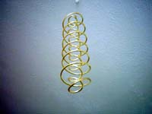
SILY PRI VRHU GUĽOU
3 pružiny nadväzujú na seba:
Zdvihová
b) Špirálová
c) Praková (postavenie nôh, pružne prehnutý trup a natiahnutá paža s náčiním)

Slide 33
OD ČOHO ZÁVISÍ VÝKON ?
SKOK:
horizontálna rýchlosť,
uhol vzletu, kt. zviera dráha ťažiska v momente odrazu s horizontálnu rovinou,
výška, v ktorej sa nachádza ťažisko v momente odrazu
vertikálna sila

Slide 34
OD ČOHO ZÁVISÍ VÝKON ?
Skok do diaľky: aktívny doskok
Skok o žrdi: kvalita žrde
Hod oštepom:
uhol odhodu,
uhol sklonu oštepu pri vypustení
tvar a kvalita náčinia (vinutie)

Slide 35
OD ČOHO ZÁVISÍ VÝKON ?
DOMINANTNÝ FAKTOR:
SKOK DO V.: Počiatočná rýchlosť vzletu ťažiska skokana pri opustení podložky po ukončení odrazu,
HOD OŠTEPOM: počiatočná rýchlosť vypustenia náčinia (viac ako 30 m.s⁻¹), uhol vzletu (odhodu),

Slide 36
OD ČOHO ZÁVISÍ VÝKON ?
SKOK DO DIAĽKY: výška ťažiska od podložky v momente ukončenia odrazu.

Slide 37
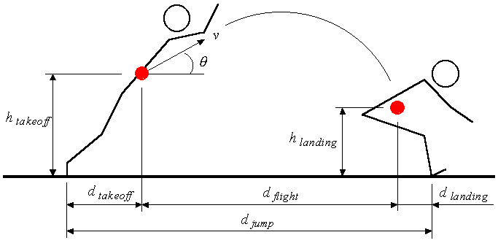
VÝPOČET DĹŽKY SKOKU/HODU
Vo² . sin 2α
d = g ,
Kde: Vo = počiatočná rýchlosť vzletu ťažiska skokana/náčinia,
α = uhol vzletu náčinia,
g= zrýchlenie zemskej príťažlivosti (gravitácia).

Slide 38
ROTAČNÁ TECHNIKA
Kinetická energia sa získava rotačnými pohybmi.
Vrhač vykonáva rotáciu nie okolo vlastnej osi, ale okolo šikmej osi, ktorá je navyše mimo osi tela + priamočiary posun vrhača.
Odstredivá sila – dostredivá sila – uhlová rýchlosť – obvodová rýchlosť.
Na zvýšenie uhlovej rýchlosti sa využíva na začiatku pokusu skrátenie a na konci predĺženie polomeru otáčania.

Slide 39
ODSTREDIVÁ A DOSTREDIVÁ RÝCHLOSŤ

Slide 40
UHLOVÁ A OBVODOVÁ RÝCHLOSŤ
Obvodová rýchlosť: v = r . ω
alebo: S
v = t
Počiatočná rýchlosť náčinia:
Vrh guľou: 15 m.s⁻¹
Hod diskom: 25 m.s⁻¹
Hod kladivom: 27 m.s⁻¹

Slide 41
OD ČOHO ZÁVISÍ VÝKON VO VRHU GUĽOU A HODOCH?
Počiatočná rýchlosť náčinia v momente vypustenia,
Uhlu odvrhu/odhodu
Pri hode diskom aj od sklonu disku pri vypustení a počas letu (uhol sklonu náčinia).

Slide 42
OPTIMÁLNY UHOL VYPUSTENIA NÁČINIA
Hod diskom: 36-38º
Vrh guľou: 40-42º
Hod kladivom: 43-44º

Slide 44
METODIKA – Metodické rady

Slide 45
METODIKA – Metodické rady
prvý krok – pravou druhý krok - ľavou tretí krok -pravou
štvrtý krok – ľavou s došľapom na pätu vypustenie oštepu a preskok

Slide 46
HOD OŠTEPOM – JAN ŽELEZNÝ

Slide 47
PRAVIDLÁ ROZHODOVANIA
SAZ – najnovšie aktuálne pravidlá – viď web:
www.saz.sk:
https://www.atletika.sk/wp-content/uploads/2018/03/pravidla_atletickych_sutazi_2018-19.pdf

Slide 48
ROVNOSŤ VÝKONOV – DIAĽKA/TROJSKOK
Rovnosť výkonov v súťažiach v poli, okrem skoku do výšky a skoku o žrdi: o poradí pretekárov pri rovnosti ich najlepších výkonov rozhoduje druhý najlepší výkon týchto pretekárov. Ak je i ten rovnaký, rozhoduje tretí najlepší výkon atď.
Príklady:................

Slide 49
ROVNOSŤ VÝKONOV V SKOKU DO VÝŠKY/O ŽRDI – „PLICHTA“
Pri rovnosti výkonov v skoku do výšky a o žrdi ak dvaja alebo viacerí pretekári prekonali rovnakú konečnú výšku sa postupuje takto:
a) Lepšie umiestnenie sa prizná pretekárovi, ktorý mal na výške, na ktorej došlo k rovnosti výkonov, a ktorá bola výškou ním najvyššie prekonaná, najmenej pokusov.
b) Ak pri uplatnení predchádzajúceho ustanovenia rovnosť výkonov trvá aj naďalej, prizná sa lepšie umiestnenie pretekárovi, ktorý mal v súťaži najmenej nevydarených pokusov, vrátane najvyššej prekonanej výšky.
c) Ak pri uplatnení ustanovenia odseku naďalej trvá rovnosť výkonov, bude pretekárom priznané rovnaké umiestnenie v súťaži, ak sa nejedná o prvé miesto.
d) Pokiaľ naďalej trvá rovnosť na prvom mieste, uskutoční sa rozoskakovanie podľa P 181.9. Ak sa rozoskakovanie neuskutoční alebo ak sa pretekári, ktorí by sa mali rozoskakovať, v ktorejkoľvek fáze súťaže rozhodnú ďalej v súťaži nepokračovať, zostáva na prvom mieste rovnosť výkonov.

Slide 50
SKOK DO VÝŠKY – „PLICHTA“

Slide 51
SKOK DO VÝŠKY – „PLICHTA“

Slide 52
Banskobystrická latka 2017 muži

Slide 53
Banskobystrická latka 2017 muži

Slide 54
Banskobystrická latka 2017 ženy

Slide 55
Banskobystrická latka 2017 ženy

